Slide 1
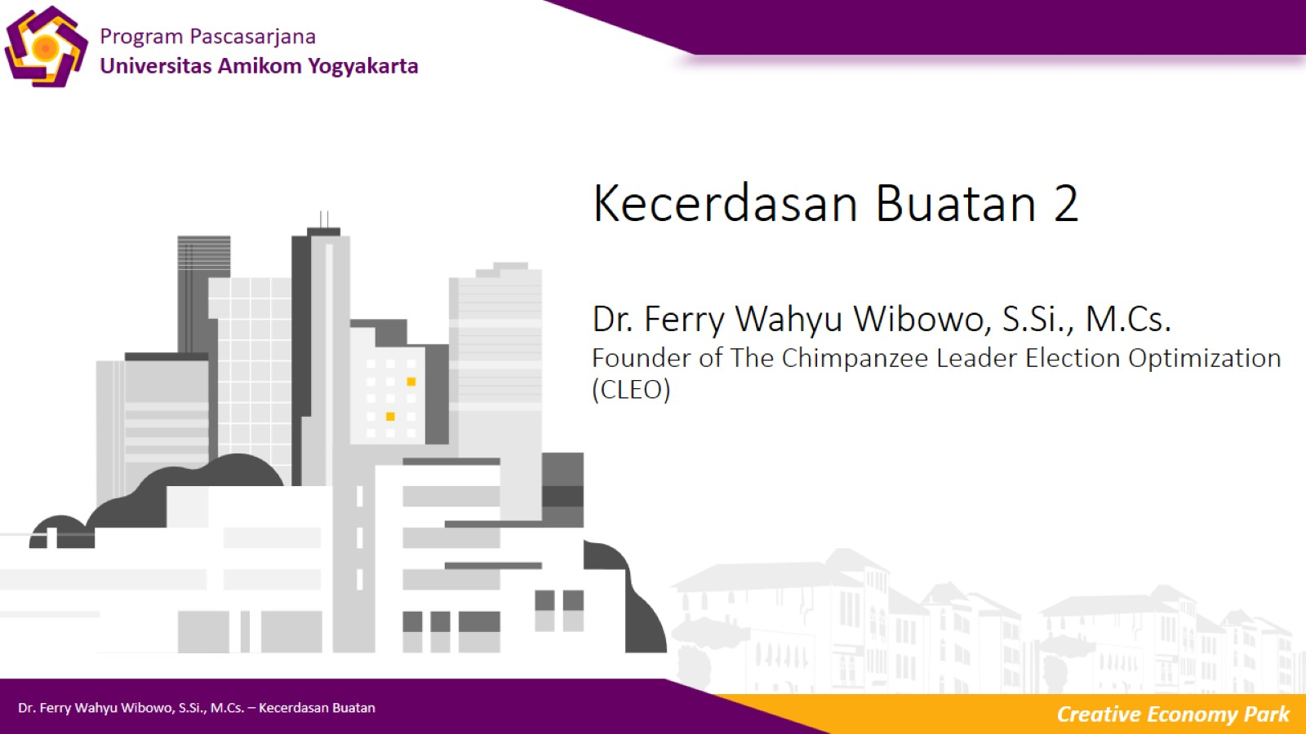
Kecerdasan Buatan 2
Dr. Ferry Wahyu Wibowo, S.Si., M.Cs.
Founder of The Chimpanzee Leader Election Optimization (CLEO)

Slide 2

Agenda

Slide 3
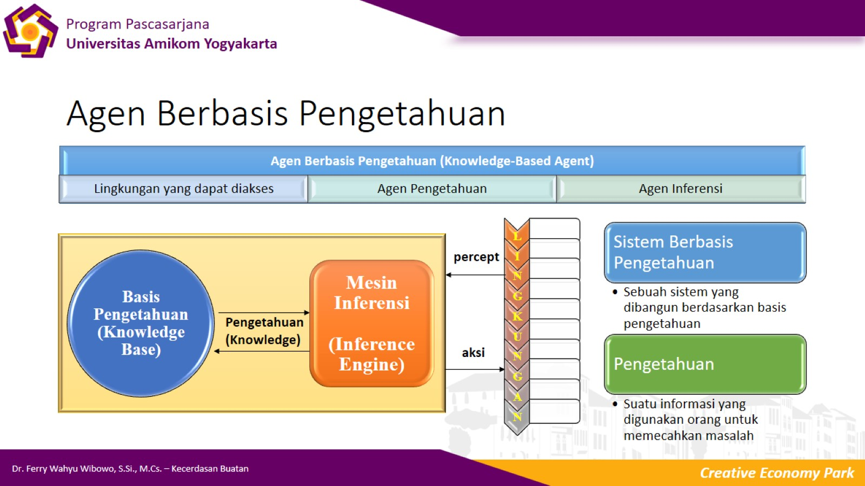
Agen Berbasis Pengetahuan

Slide 4
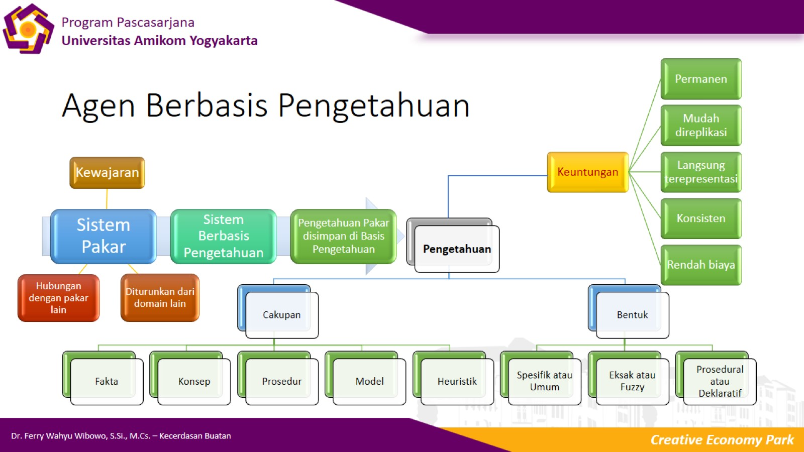
Agen Berbasis Pengetahuan

Slide 5
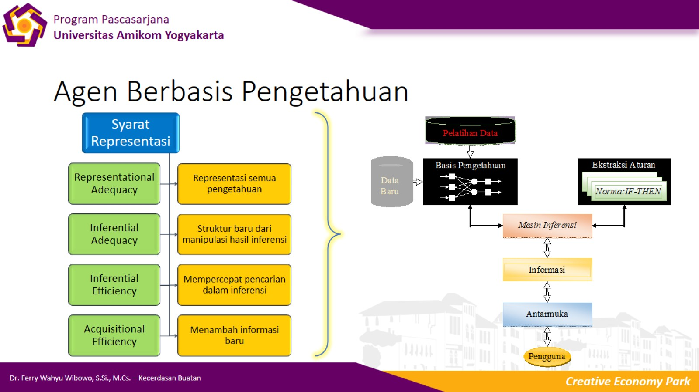
Agen Berbasis Pengetahuan

Slide 6
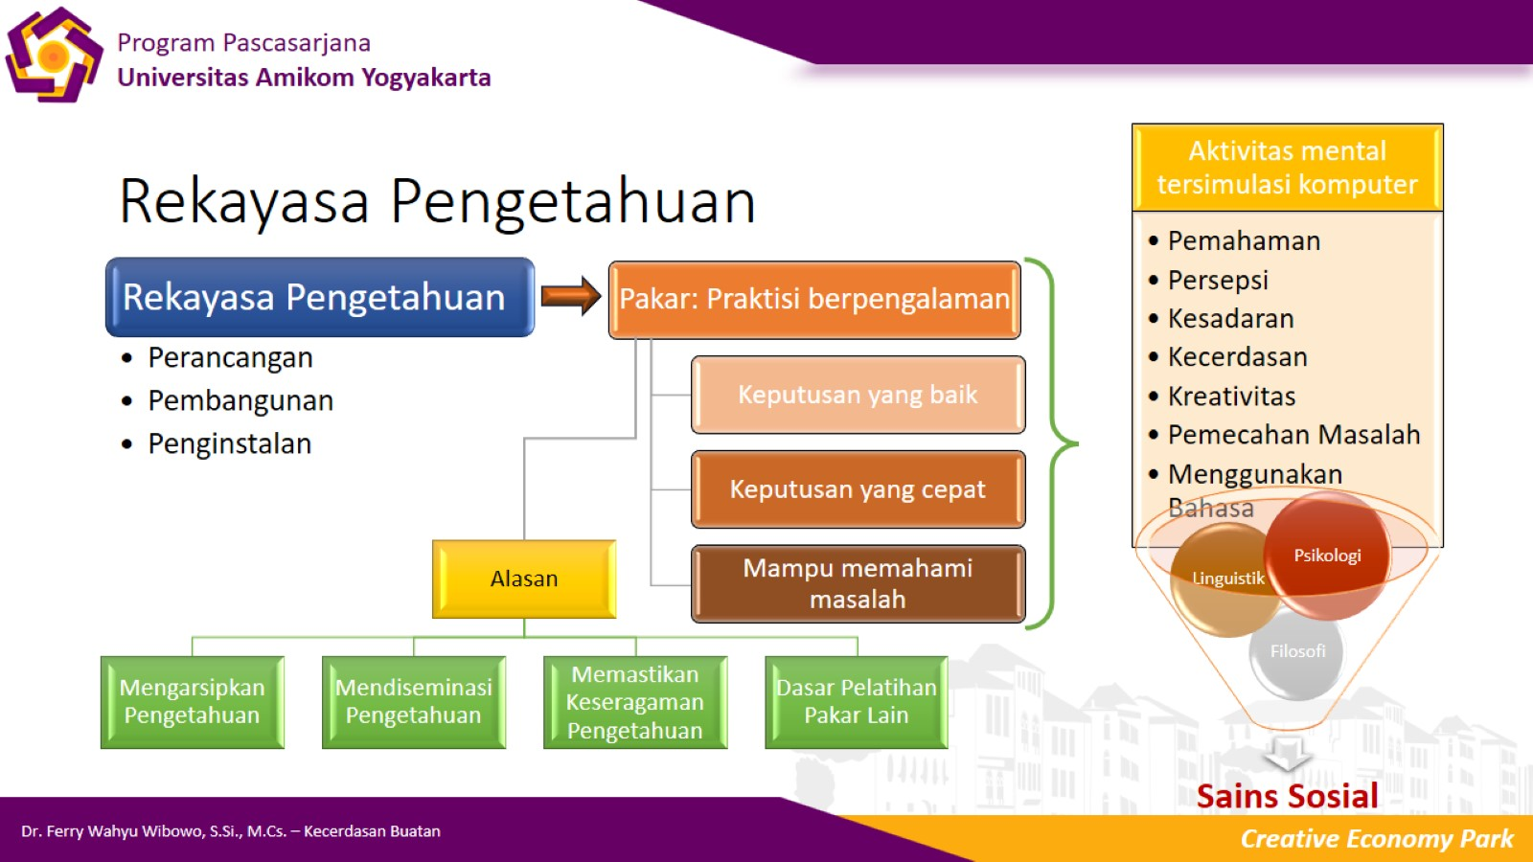
Rekayasa Pengetahuan

Slide 7
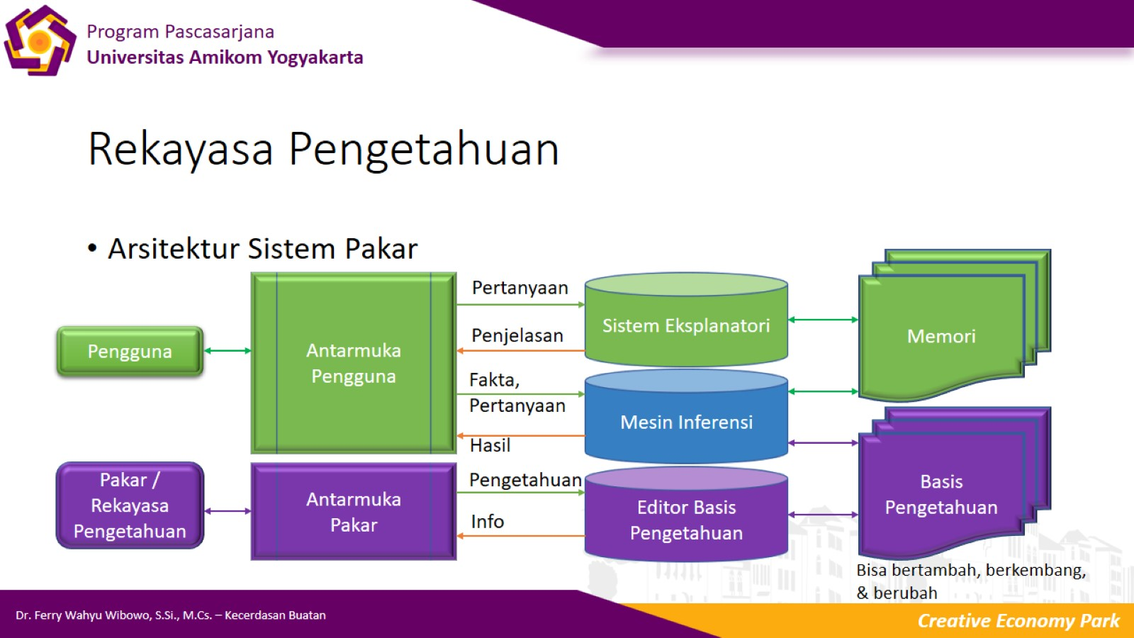
Rekayasa Pengetahuan

Slide 8
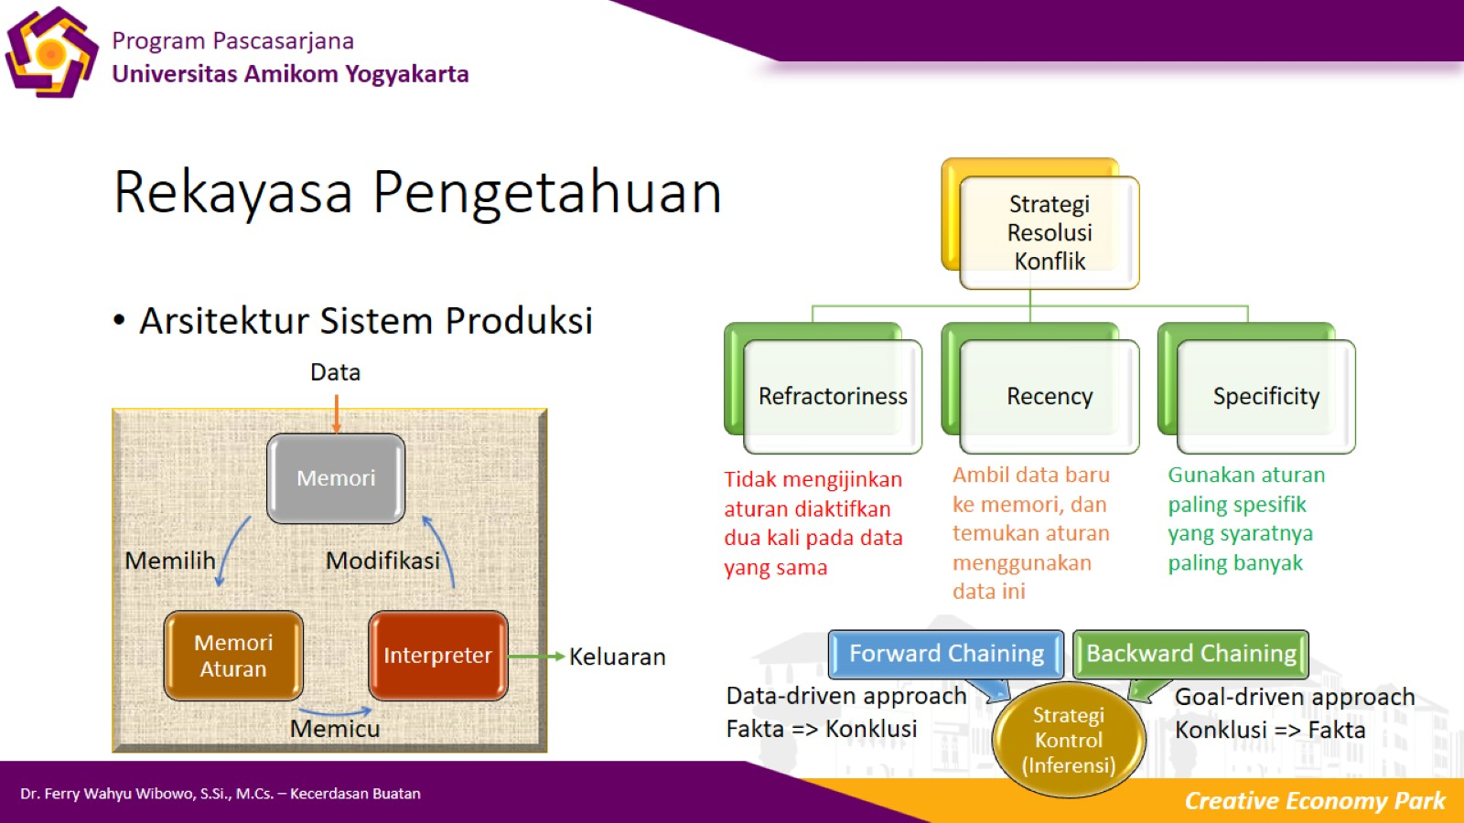
Rekayasa Pengetahuan

Slide 9
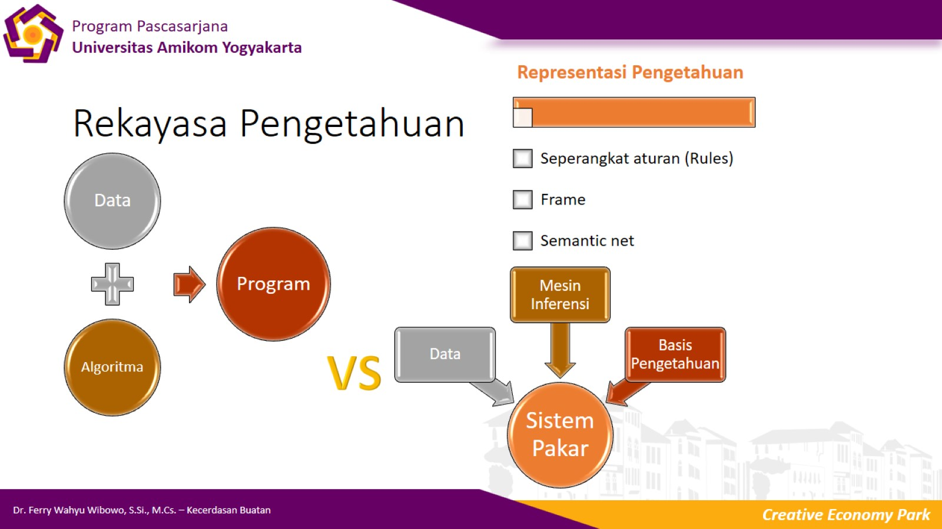
Rekayasa Pengetahuan

Slide 10
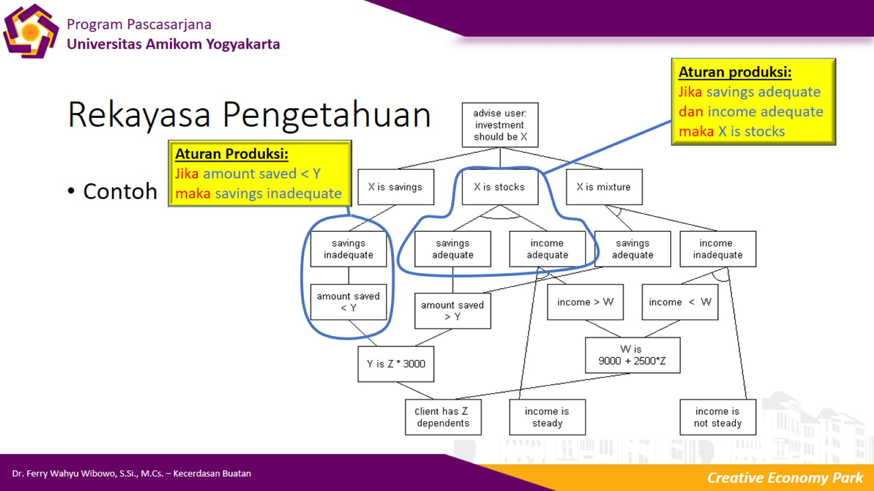
Rekayasa Pengetahuan

Slide 11
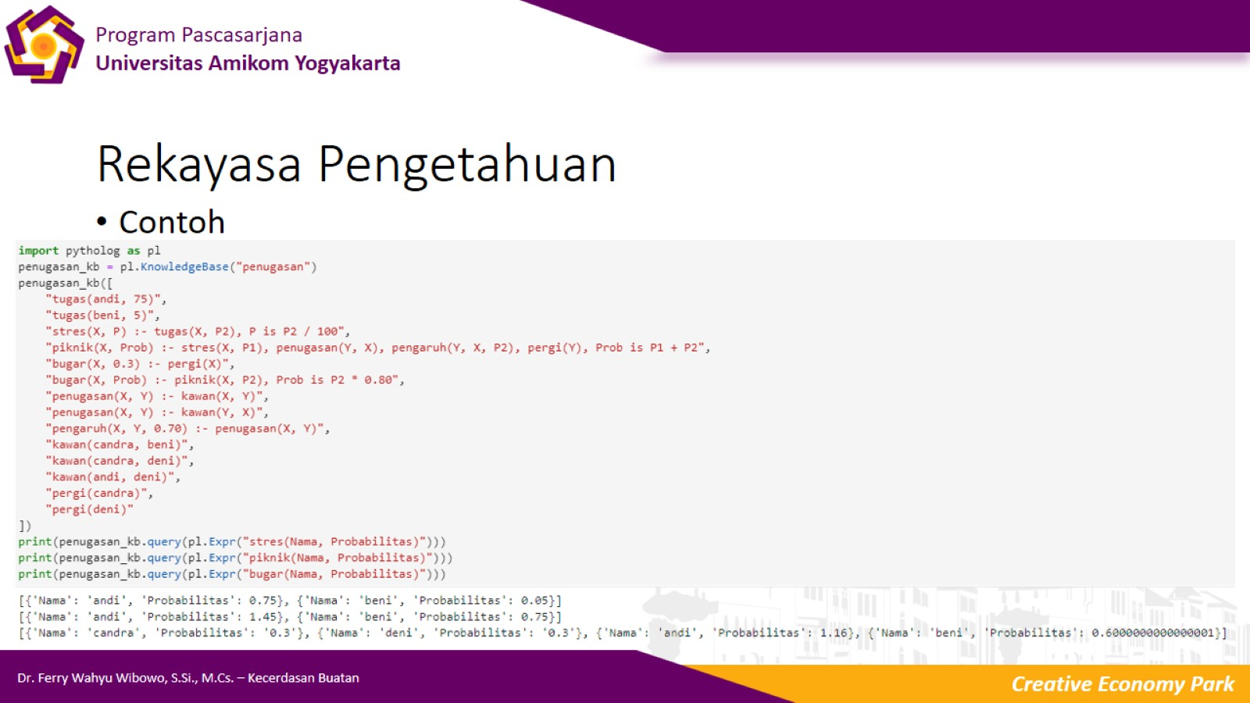
Rekayasa Pengetahuan

Slide 12
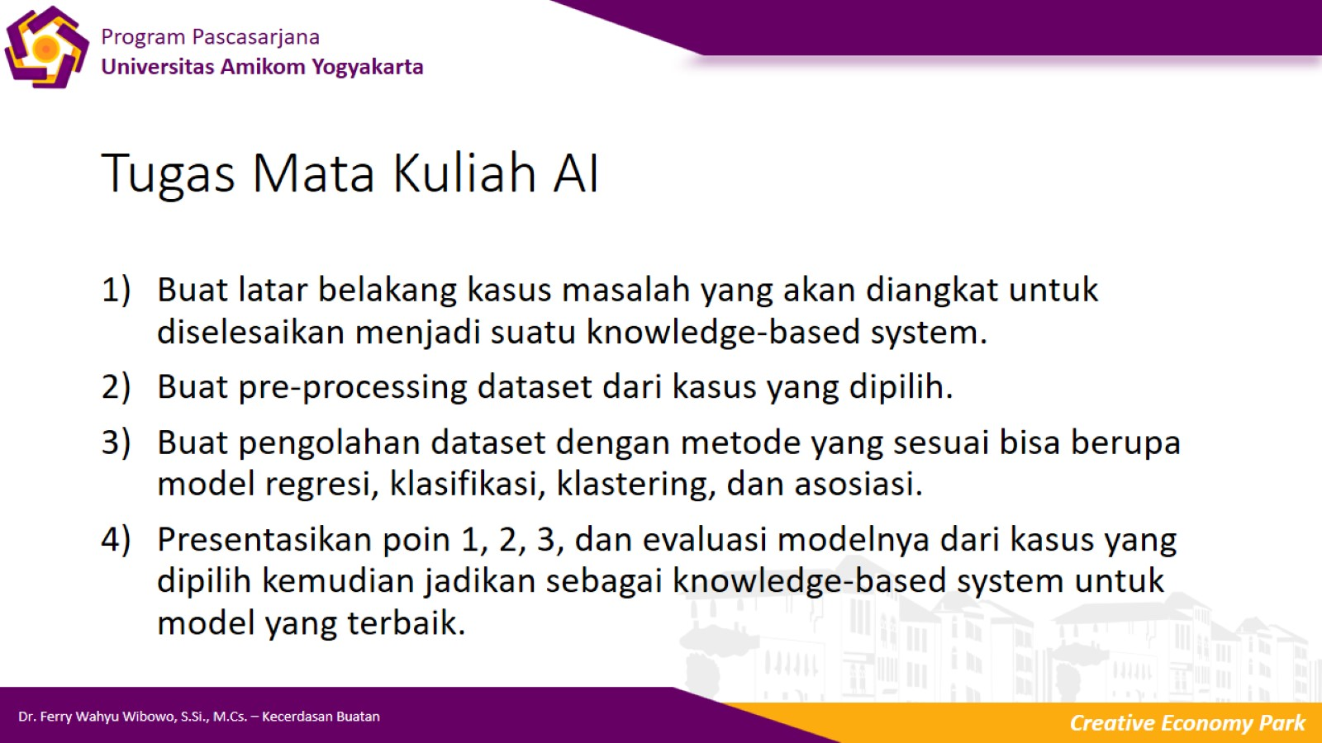
Tugas Mata Kuliah AI

Slide 13

Terima Kasih

